Slide 1

세명컴퓨터고등학교
프로그래밍 : 정수빈
그래픽 : 류건휘

Slide 2
목차
개요
플레이어
배경시나리오
그래픽 다자인 콘셉트
인터페이스
게임시작
목적
등장요소
게임요소 및 아이템
맵 / 건물 오브젝트
규칙
게임 플레이
레벨 디자인
화면 이펙트 종류

Slide 3
1. 개요
횡 스크롤 형태의 슈팅 게임
시대적 배경 : 2076년. 그리 멀지 않은 미래
공간적 배경: 식민지로 개척 중인 행성

Slide 4
2. 플레이어
사용자: 전체 이용가
플레이어: 지구 방위대 육군 제 1소대 소령
- 적 : 외계 문명(우주선& 전투기)
지형 장애물(구덩이& 돌무더기,전차 잔해)

Slide 5
3. 배경 시나리오
2100 지구의 온난화와 자원고갈로 인해
지구에서는 새로운 주루 식민지 개척의 필요성이 대두되었다,
지구로부터 20광년이 떨어진 새로운 행성을 찾은 인류는
이 행성에 식민지를 개척하게 되었으나,
이 별 부근에 정착하고 있던 외계 문명과 부딪히게 된다.
지구 방위대는 개척이 방어하는 임무를 맡게 되고,
식민지 완성을 위해 주변을 탐사 및 방어를 책임지고 활약하게 되는데..

Slide 6
4. 그래픽 디자인 콘셉트
배경 : 레이어를 활용하여 배경이 레이어 마다 속도가 다르게 스크롤 됨
스테이지 1
(식민지 외곽 배경은 산맥이 보이고, 지형은 비포장 도로)
스테이지2
(식민지 외곽 배경은 식민지 건설이 한창인 개척지,
지형은 포장도로)
- 구현기술 : 2D와 3D

Slide 7
5. 인터페이스
입력 장치 : 키보드 단일
실행 시 풀스크린 모드로 실행되며,
해상도는 1024x768

Slide 8
6. 게임시작
실행하면 인트로가 나타나고 메뉴화면으로 전환
메뉴화면에서는 게임소개, 게임방법, 게임플레이, 게임랭킹,
크레딧, 나가기 등과 같은 메뉴를 선택
게임이 시작되면 점수는 0점에서 시작함
유닛의 생명력은 1, 유닛의 수는 3대,
유닛이 파괴되면 체크포인트에서 재시작

Slide 9
7. 목적
스테이지 정찰을 통한 외계 종족의 방어와 장애물 제거 및 통과
공중 유닛은 대공 기관총으로 파괴하거나 떨어지는 미사일을
파괴하거나 회피
지상 장애물 중 구덩이는 점프를 통해 통과
지상 장애물 중 돌무더기와 같은 장애물은 포로 파괴하거나
점프로 통과
일정 지역마다 체크포인트 지정
스테이지 종료 지점 까지 가면 다음 스테이지로 이동

Slide 10
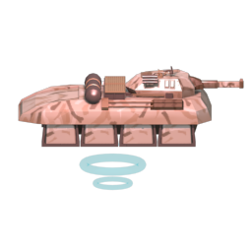

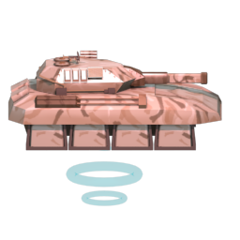

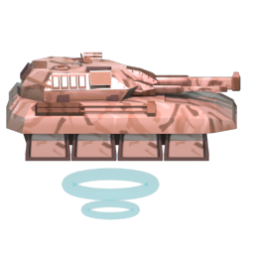

8. 등장요소
전차 종류 | 상세정보 | 아트웍
장갑차 | 기초적인 전차 사거리1단계 (2단 점프 가능)
경전차 | 밸런스가 좋은 전차 사거리1단계 (2단 점프 가능)
중전차 | 가장 무겁고 강력한 전차 사거리3단계 (2단 점프 불가)

Slide 11
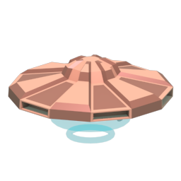
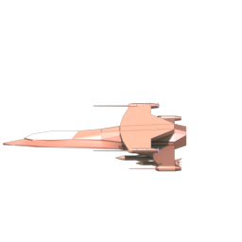
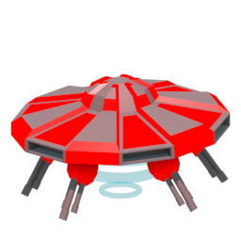
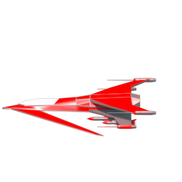
8. 등장요소
전차 종류 | 상세정보 | 아트웍
우주선 | 기초적인 적 (수직공격)
외계 전투기 | 기초적인 적 (대각선 공격)
강화된 우주선 | 강화된 적 (수직공격)
강화된 외계 전투기 | 강화된 적 (대각선 공격)

Slide 12


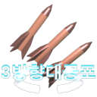
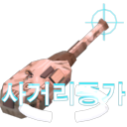

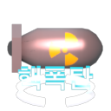
9. 게임 요소 및 아이템
2단 점프를 할 수 있다
대공포를 3방향으로 공격한다
유닛의 속도가 증가한다
유닛의 사거리가 증가 한다
유닛의 총알이 적을 따라간다
핵폭탄의 수를 채워 준다

Slide 13
10. 맵/건물 오브젝트
횡스크롤 게임으로 배경의 레이어로 속도감을 줌
맵은 직선, 오르막, 내리막, 함몰형태로 구성
스테이지1: 식민지 외곽
- 스테이지2: 식민지 건설 현장

Slide 14
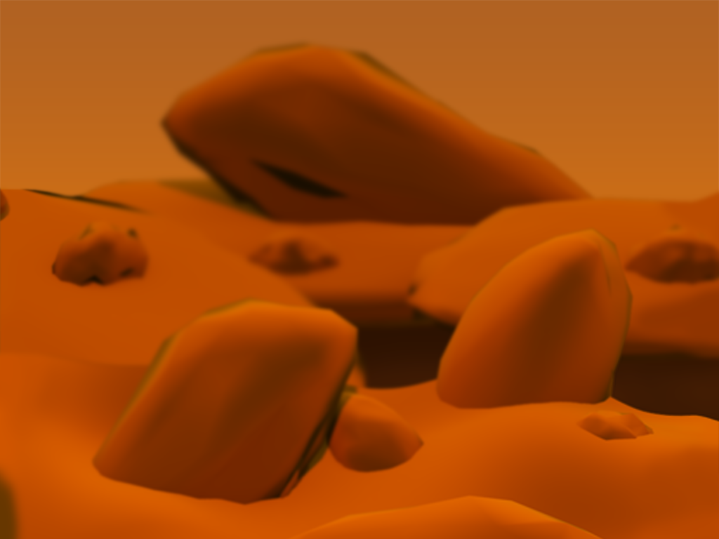
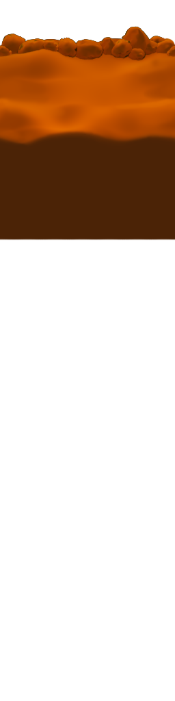

10. 맵/건물 오브젝트
배경 | 오브젝트 | 뒤 레이어
비포장 도로 | 돌 무더기 | 매마른 산맥

Slide 15
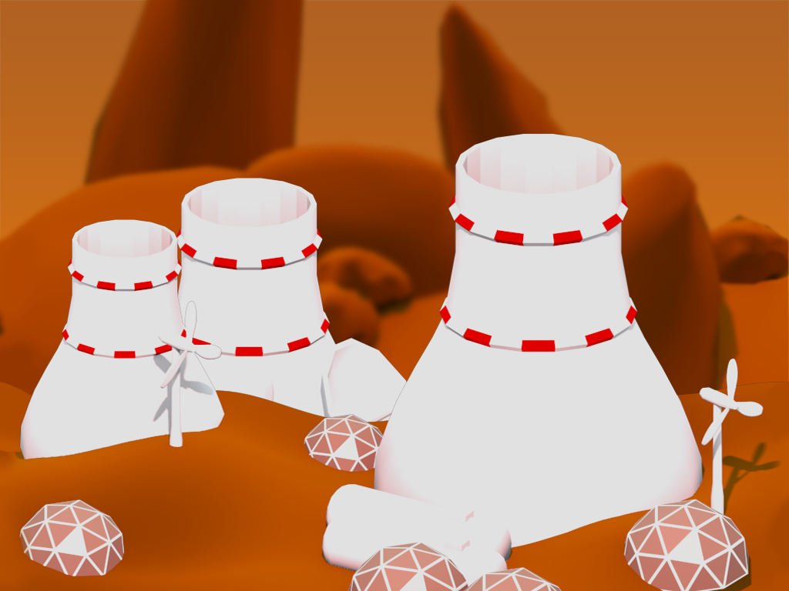
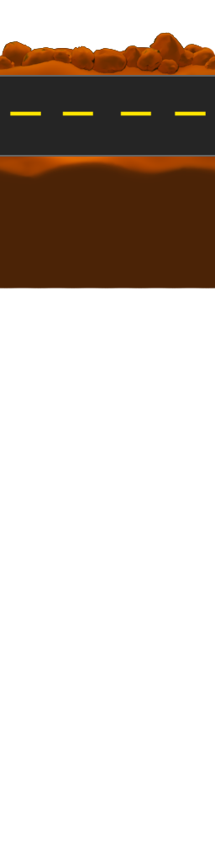
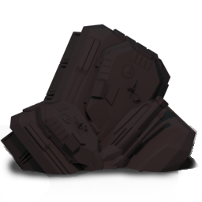
10. 맵/건물 오브젝트
배경 | 오브젝트 | 뒤 레이어
포장된 도로 | 전차 잔해 | 식민지 건설 현장

Slide 16
11. 규칙 - 1
초기 생명력 1, 적의 공격을 받거나 충돌, 구덩이에 빠지면 유닛 파괴
유닛의 초기 지급 수는 3대, 유닛이 업그레이드 될 경우, 유닛을 최대로 지급함
유닛이 파괴되면, 체크 포인트에서 재시작
외계 종족의 비행체는 대공 기관총, 호밍 미사일, 핵탄두로 파괴가 가능하며, 공중에서 자유롭게 이동함.
유닛을 향해 낙하 형태의 미사일을 발사, 지상으로 내려와 유닛과 충돌은 되지 않음
컨티뉴 : 현재 스테이지 시작지점에서 시작
스코어 : 외계 유닛(적), 지상 장애물에 스코어 부여
승리 조건 : 마지막 스테이지 최종 목적지에 도착하면 게임 클리어
패배 조건 : 유닛의 개체 수가 0이 되면 게임 오버
플레이어 유닛 파괴 조건 : 공중 유닛의 미사일에 적중, 구덩이에 추락, 장애물과 충돌
플레이어는 기본 무기인 120mm 포(전방), 88mm 대공 기관총(대각선 위)과
제한된 숫자의 핵탄두(슈퍼무기)를 사용함

Slide 17
11. 규칙 - 2
모든 아이템의 종류는 랜덤으로 지상 장애물과 스크롤 외곽에서 출현
유닛의 호밍미사일은 공중 유닛을 추적하며, 날아오는 적의 미사일 및 지상 장애물을 제거함
사거리 증가 아이템 : 일정시간 화면 끝까지 포탄을 발사함
스피드 아이템 : 현재 기본 속도에 1.5배수로 증가함 (영구적, 유닛 파괴 시 초기 설정)
핵탄두 : 2개 이상 소지할 수 없음
2단 점프 : 일정 시간 동안 2단 점프가 가능하나 중전차는 불가능
3방향 대공 기관총 : 일정 시간 동안 대공 기관총이 3방향으로 발사
호밍 미사일 : 일정 시간 동안 적을 추적하는 미사일을 발사
게임 플레이 종료 후 결과창에서 현재 획득한 점수와 이니셜 작성가능
게임은 2개의 스테이지로 구성, 하나의 스테이지 클리어에는 약 3분이 소요됨
모든 스테이지 클리어는 6분 이내에 가능

Slide 18
11. 규칙 - 치트키
- F1 무적 ( 유닛이 파괴되지 않음 )
- F2 유닛 업그레이드 ( 한 단계 씩 상승）
- F3 유닛 디그레이드（한 단계 씩 감소 )
- F4 메뉴화면 이동
- F5 스테이지 1로 전환
- F6 스테이지 2로 전환
- Q 플레이어 유닛 증가 ( 한 개 씩 증가 )
- W 핵탄두 개수 증가 ( 한 개 씩 증가 )
- A 더블 점프 아이템 효과
- S 스피드 업 아이템 효과
- D 사거리 증가 아이템 효과
- F 3방향 대공 기관총 아이템 효과
- G 호밍 미사일 아이템 효과
- H 핵탄두 아이템 효과

Slide 19
12. 게임 플레이
플레이어 유닛은 좌우 이동, 점프를 할 수 있다.
방향키 이외의 특정키(z, x, c)를 사용하여 점프, 공격무기, 핵탄두 사용
플레이어 유닛의 업그레이드 형태, 이동 속도, 포탄의 속도, 적의 형태 및 이동패턴,
적 미사일의 낙하 속도를 다양하게 설계하였음
모든 유닛이 파괴되었을 경우, 컨티뉴 창을 띄우고, 현재 스테이지에서 재시작 할 수 있음.

Slide 20
13. 레벨 디자인
적의 출현 빈도와 미사일 투하 능력, 장애물의 출현은
스테이지에 따라 다르게 구현하였음.
스테이지 별 배경의 디자인과 지형의 다양성을 가지고 있음
스테이지 클리어 시 스코어 집계 화면을 보여줌

Slide 21
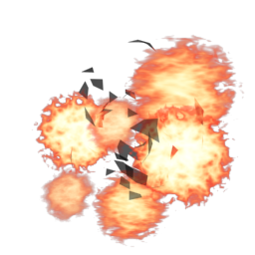
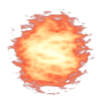
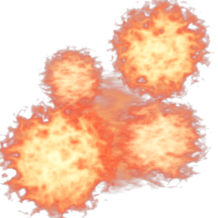
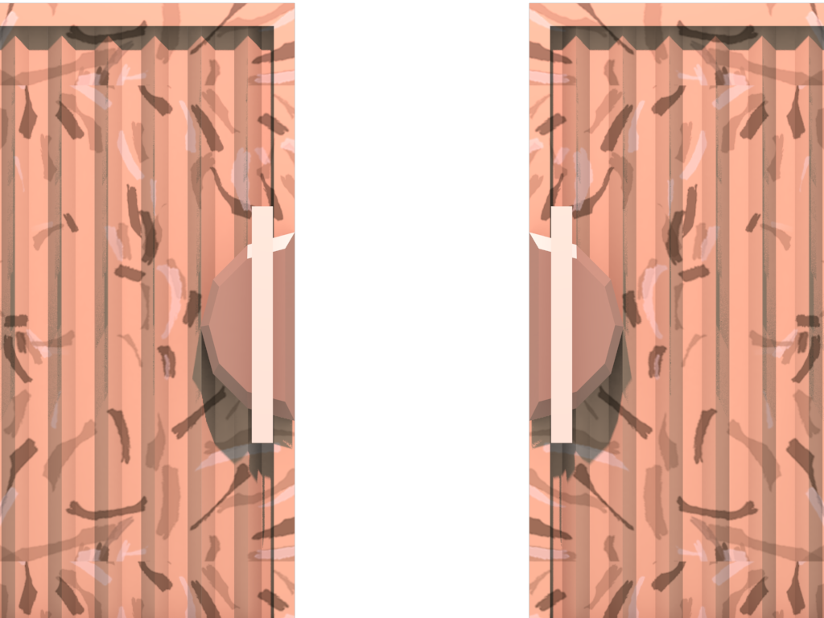
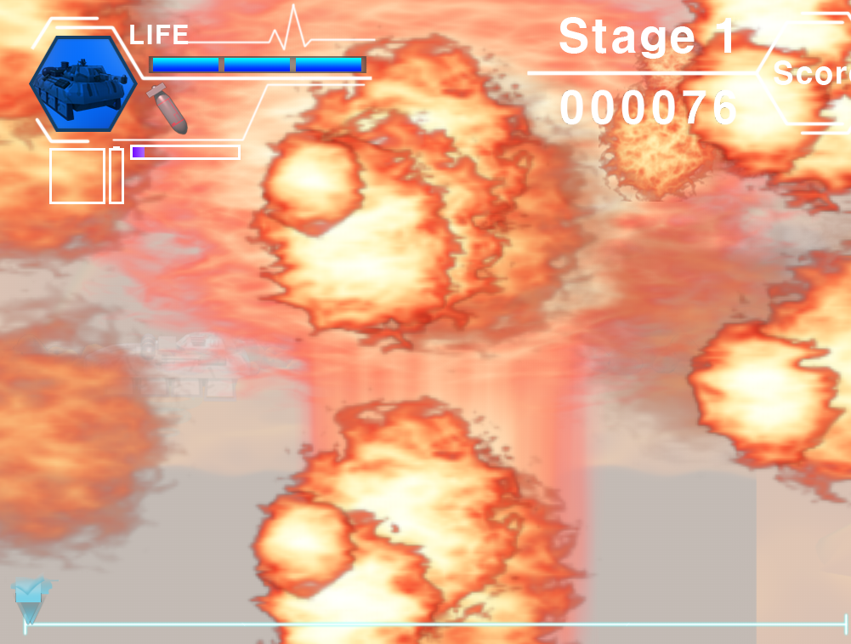
14. 화면 이펙트 종류
플레이어 및 적의 총알 폭발 플레이어 사망
적 유닛 사망 업그레이드 이펙트 핵탄두

